Slide 1
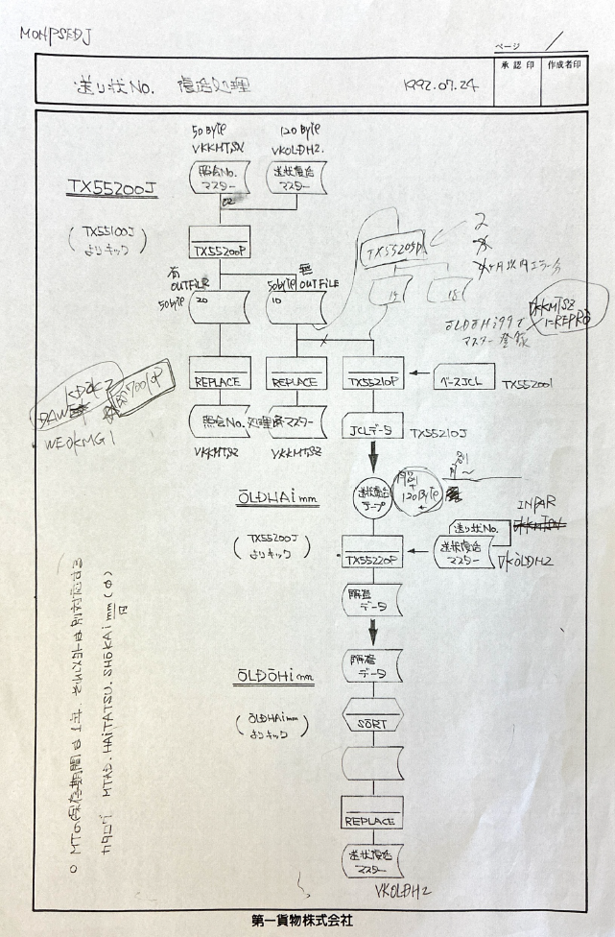
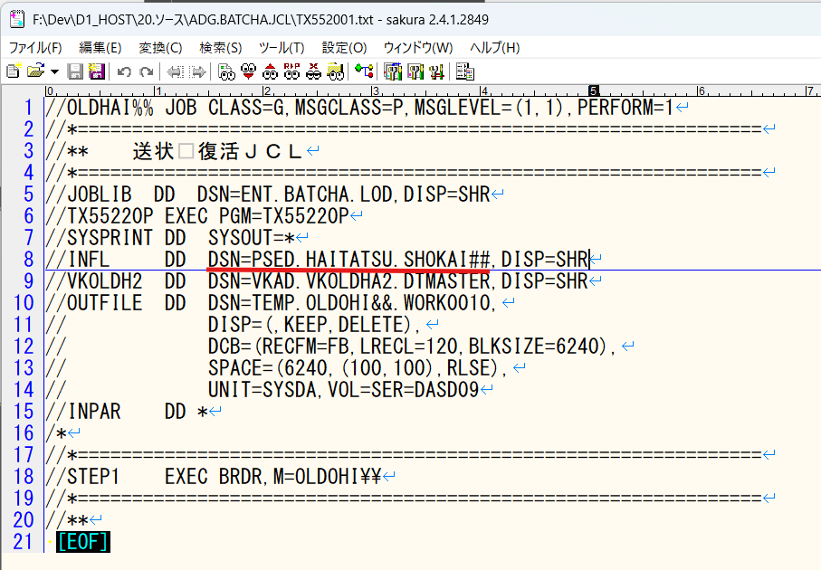
VKOLDHA
PSED.HAITATSU.SHOKAI##

